Slide 1
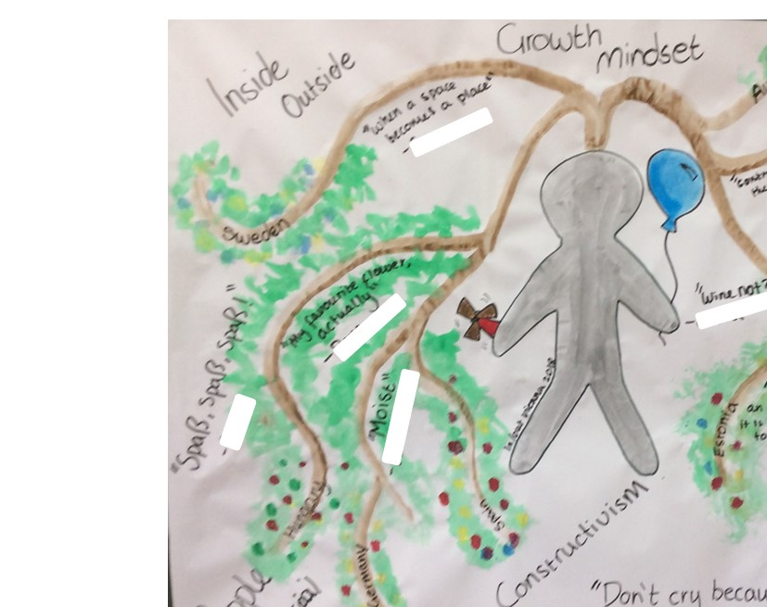
OH4 kielitietoisuustehtävän reflektioti
with Josephine

Slide 2
Orientation
Yesterday heard a story from a 64 year old man who had immigrated to England with his Greek Cypriot family as a small child. At the age of 5 he had started school in England, unable to speak a word of English.
He felt like a ’big, brown lump’ that no-one really wanted. Unable to communicate he used to walk round and round the school yard or hide in the toilets
He could see teachers trying to persuade other children to play with him, and when they reluctantly asked, he said ’no’ to avoid being a burden.
His experience of being a ’big, brown lump’ left a mark on his life, even as an adult he sometimes finds it hard to believe that people want him around.
Of course, there are many reasons why people experience themselves as ’outsiders’ or uncomfortable, but as teachers we can try to avoid creating or adding to these negative experiences

Slide 3
Overview
Key observations from your reports
Points I began to ponder…
Questions for me?
Real-life scenarios and possible responses
The final step of the language aware pathway?

Slide 4
Important observations from your reports
Tarkoituksena on siis taata oppilaalle mahdollisuudet oppia ja kasvaa koulussa. Keskeisin osallisuutta tukeva työmuoto on kielitietoisuus opetuksessa ja koulussa ylipäätään. Käytännössä tämä tarkoittaa oppilaan kielellisten resurssien huomioimista opetuksessa siten, että oppilas pääsee huonollakin kielitaidolla kiinni siihen, mitä asioita koulussa käydään läpi.
Täytyy muistaa, ettei oppilas ole niin sanottu turistikohde luokassa, vaan vertainen myös suomalaisten oppilaiden keskuudessa.
Harjoittelun vastuuhenkilö painotti erityisesti sitä, että opettajana meidän tulisi tiedostaa oppitunnille tai aiheelle olennaisimmat termit ja käyttää niitä oikein, esimerkiksi matematiikan tunnilla yhteenlaskusta puhuminen pluslaskun sijaan. Tämäkin liittyy pääasiassa täysin suomea puhuviin luokkiin, joita Jyväskylän normaalikoululla on.
Anna oppilaan käyttää omaa äidinkieltä oppimisessa (ja käytä hyödyksi mahdollisuuksien mukaan oman äidinkielen opettajia)
Kaikkein tärkeintä on avoin ja turvallinen kohtaaminen. Älä aseta omia ennakkoluuloja tai paineita myöskään itsellesi. Kuuntele, keskustele, osoita mielenkiintosi ja ole läsnä. Tilanne on jännittävä varmasti koko perheelle, ja uuden oppiminen ja uuteen tottuminen vaatii aikaa.
Opettaja tukee koko luokan valmistautumista uuden oppilaan tuloon. Käytä mukana opetuksessa esimerkiksi leikkejä, joihin oppilas voi osallistua auttavalla kielitaidolla (voi seurata ja kopioida mitä muut tekevät)

Slide 5
Opettajalla on erityinen velvollisuus olla marginalisoitujen sekä vähemmistöjen puolella ja pohtia laajemmin sitä, mikä on reilua ja oikeudenmukaista heitä kohtaan koulussa. Tällainen vähemmistöille suunnattu reiluus voisi tarkoittaa käytännössä esimerkiksi sitä, että opettaja on tietoinen Suomen koulun käytänteistä, ja kuinka ne saattavat erota toisten kulttuurien tai maiden koulukäytänteistä, sekä käytänteiden selostaminen tai avaaminen vieraskielisille/-kulttuurisille oppilaille ja heidän vanhemmilleen.
Ongelmia voi tulla ilmi, jos huoltajat tai oppilas eivät ole tietoisia Suomen koulutusjärjestelmästä, tavoista ja kulttuurista. Myös opettajan on hyvä tietää oppilaan kulttuuritaustasta, jotta vältyttäisiin kommunikaatio-ongelmilta
Muista, että perheelle saattaa olla uutta aivan kaikki, vaikka pitäisit niitä asioita itsestäänselvyyksinä!
Lisäksi Moate (2021) kirjoittaa, että niin opettajilla kuin vanhemmillakin kestää oppia tekemään yhteistyötä toistensa kanssa, ja tässä meidän opettajien on mielestämme oltava ammattilaisina kärsivällisiä.
Tee luokan ja koulun rutiinit ja muut tavat tutuksi oppilaalle. Se tuo ennakoitavuutta ja luo turvallisuuden ja tuttuuden tunnetta oppilaille.
1. Miten kielitietoisuus sopii ajatuksiini opettajuudesta ja opettajan tehtävistä?
2. Mikä yllätti, huolestutti tai haastoi sinut, kun kirjoitit ja ajattelit kielitietoisuutta?

Slide 6
Points I began to wonder about:
Sukupuoliroolit ovat tasa-arvoiset – how much do parents in other cultures consider different gender roles in terms of equality or inequality – kindergarten story of two siblings and drinking milk.
Vanhempien on myös tärkeä harjoitella suomen kieltä, jotta oppilas käyttää kieltä aktiivisesti. – both/and not ’either/or’
Sovelluksen [Wilman] käyttöön saatte opastuksen koulusihteeriltämme (nimi ja yhteystiedot). – really?
Voit käyttää erilaisia tulkki-sovelluksia ja tulkkeja muutenkin - selvitä oman työnantajasi tarjoamat mahdollisuudet ja toimintatavat
Initially bewildering, little-by-little becomes clearer –and new questions can arise. Awful feeling that everyone else already knows…
If this pack is prepared for norssi, it would be good to mention that student teachers are an important part of the school community ☺ value of being aware of who belongs to the school community, as well as what it means to be a community and the ongoing work this requires

Slide 7
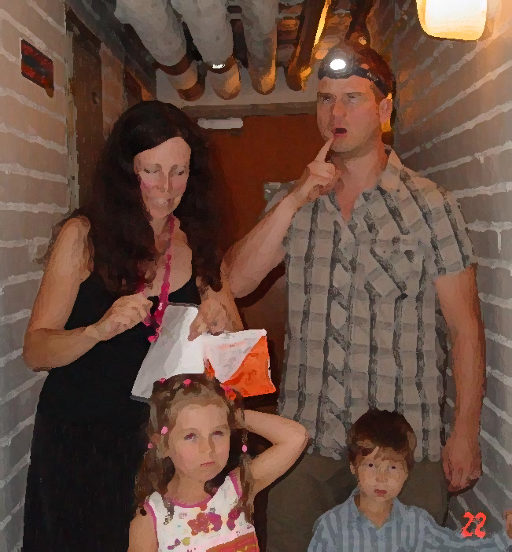
Kokemukseni vanhempana
Saat kysyä ja jakaa ajatuksenne
https://kielikampus.jyu.fi/fi/blog/iki-blogi/arkisto/2021/koulun-kohtaaminen-toisesta-nakokulmasta-katsottuna

Slide 8
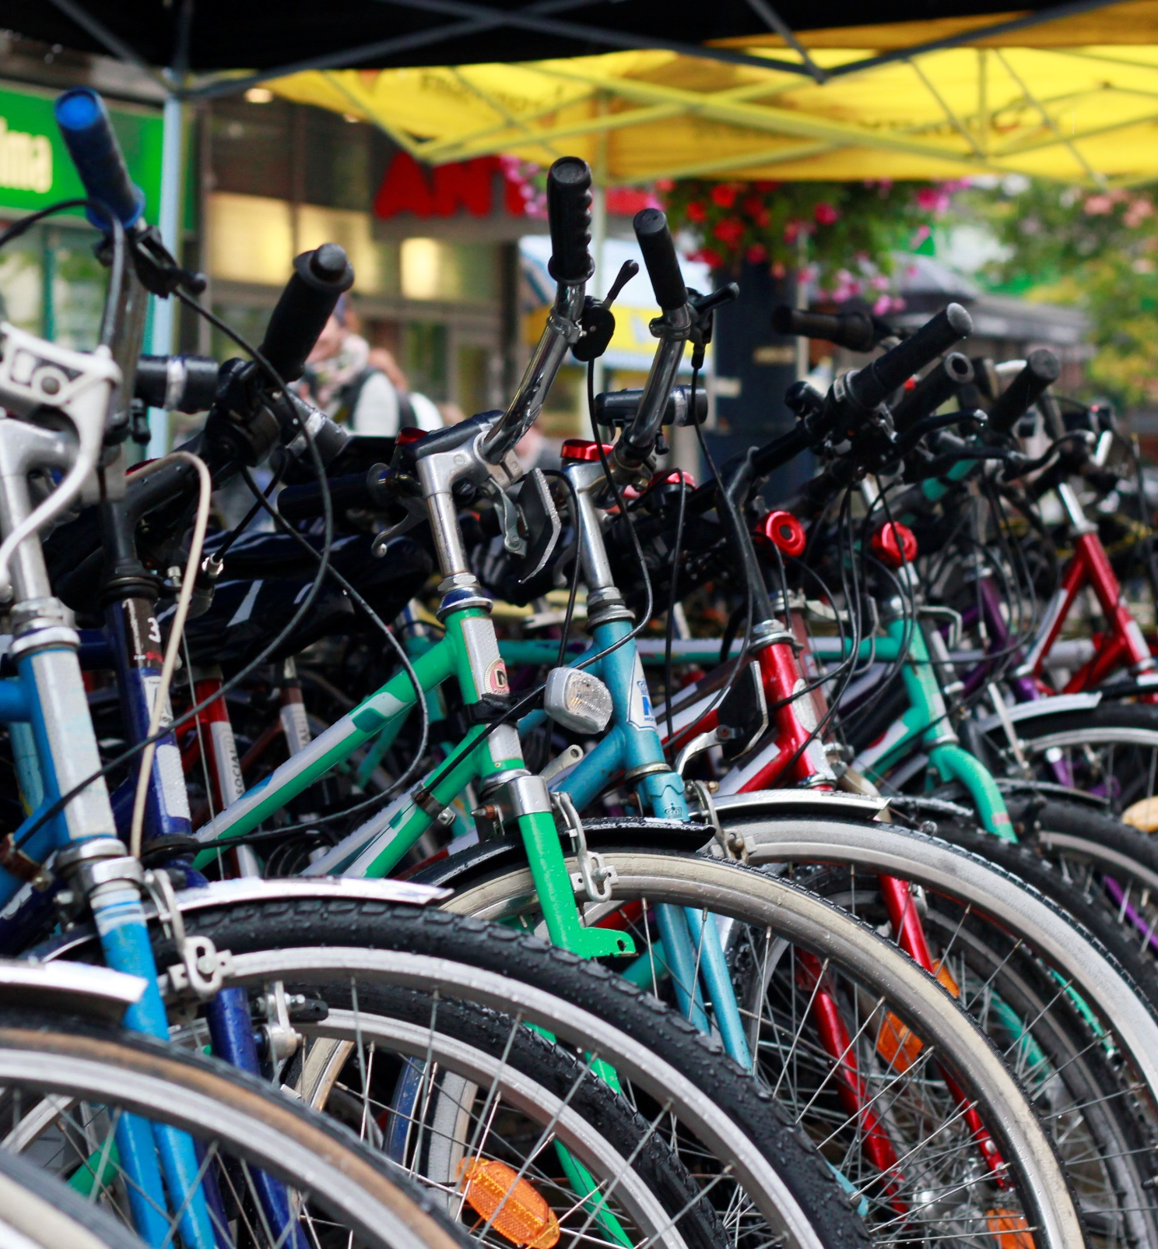
Pienryhmäkeskustelut
Keskustelkaa pienryhmässä seuraavista tilanteista…
https://jamboard.google.com/d/1L3ldErULdrw7p1Wt6RNmRaLfh_bAhzIdqSNF9NoOiQE/edit?usp=sharing
Kirjatkaa keskustelujenne tärkeimpiä kohtia jamboardiin ☺

Slide 9
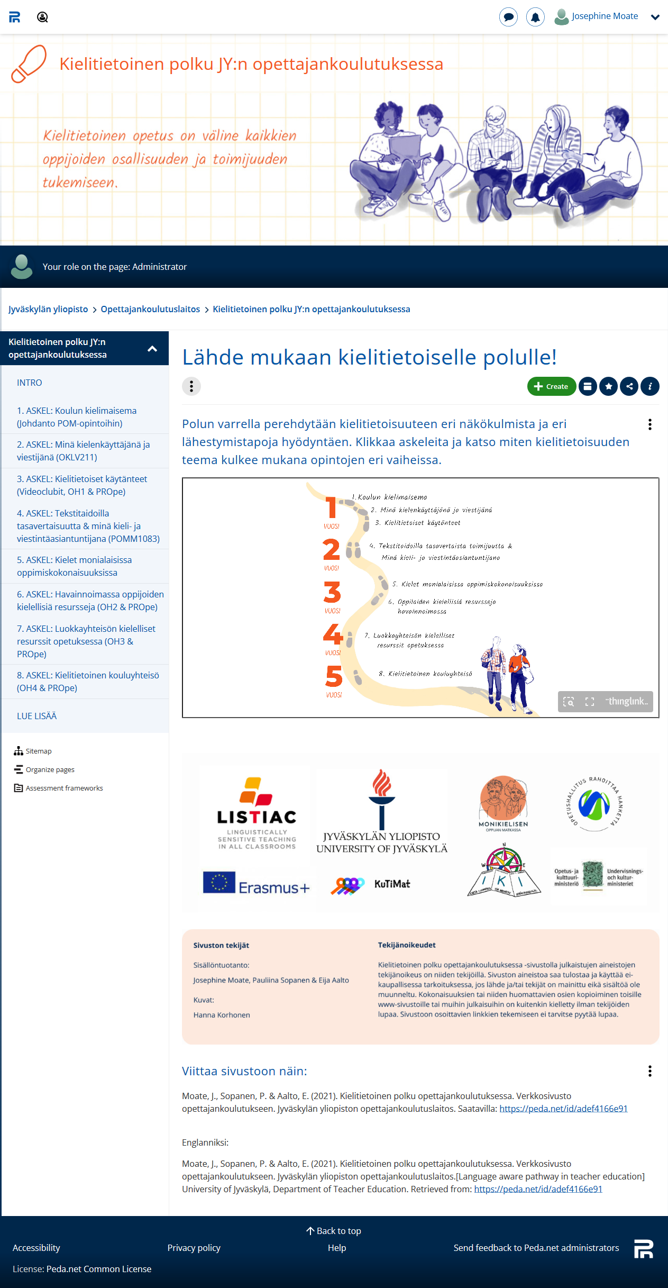

Slide 10
How did the assignment fit as part of the final practice and how can you respond to these questions?
Pedagoginen osaaminen:
Millaiset valmiudet minulla on ohjata ja tukea esteetöntä ja yksilöllistettyä oppimista?
Mitkä ovat kehittämiskohteeni (esimerkiksi oppimisen ohjaamisessa, oppimisen esteellisyyden poistamisessa, yksilöllistämisessä, arvioinnissa, opetusmenetelmissä ja -työtavoissa jne.)?
Kouluyhteisön hyvinvointi ja sen tukeminen:
Miten voin antaa tukea opettajakollegoiden jaksamiseen ja työhön sitoutumiseen?
Miten voin edistää työyhteisön motivaatiota kehittää toimintakulttuuriaan?

Slide 11
Lähteitä ja vinkkejä
https://www.espoo.fi/fi-FI/Kasvatus_ja_opetus/Perusopetus/Suomenkielinen_opetustoimi/Opetuksen_kehittaminen/Kieli_ja_kulttuuritietoisuus
https://hundred.org/en/innovations/kielitietoinen-opetus#5d4f4d3c
Monikielisen oppijan matkassa: https://monikielisenoppijanmatkassa.fi/
Kielitaidon kehittymisestä: https://monikielisenoppijanmatkassa.fi/kielitaidon-kehitys-ja-arviointi/miten-taito-kehittyy/
Cummins, J. (2017). Multilingualism in Classroom Instruction: “I think it’s helping my brain grow.” Scottish Languages Review 33, 5–18.
Lehtonen, H. (2018). Monikielisyys näkyväksi. Audiovisuaalinen tuotos. Kasvatus ja koulutus.
Moate, J. (2016). Living between two education systems. In Raiker, A. & Rautiainen, M. (eds.) Educating for Democracy in England and Finland. Principles and culture. (pp. 27-36). Routledge.
Opetushallitus. Kielitietoinen opetus – Kielitietoinen koulu. Saatavilla: https://www.oph.fi/sites/default/files/documents/15664-oph-kielitietoinen-opetus-kielitietoinen-koulu_nettiversio.pdf
Ruohonen, T. (toim.) (2019). Kielitietoisen opettajan opas. E-norssi. Saatavilla: https://www.enorssi.fi/julkaisut/kielitietoisen-opettajan-opas/mobile/index.html#p=2
Sekä hankkeet:
  IKI – Innovatiivisen kielikasvatuksen kartta ja kompassi: https://ikihanke.fi
  LISTiac – Linguistically sensitive teaching in all classrooms: http://listiac.org/
  DivEd – Diversity in education: https://dived.fi/

